Slide 1
広島県建設分野の革新技術活用制度
《20●年●月●日時点》
様式A
技術名称 ：
申請者名：
技術部門： 部門
登録
区分
区分３：活用促進技術
区分２：試行段階技術
区分１：開発・改良支援技術
■技術概要・ポイント（写真・図面等を適宜貼付）
■適用条件等（自然条件・現場条件等の活用上の留意点）
適用事業
1.道路 2.河川 3.ダム 4.砂防 5.港湾 6.海岸
7.上水道 8.下水道 9.公園 10.その他 11.全般
■技術の成立性
■公共事業における施工・活用方法
開発
体制等
1.単独 2.共同研究(民民) 3.共同研究(官民) 4.共同研究(民学)
開発会社： 販売会社： 協会：
副部門(副次的効果)
部門

Slide 2
広島県建設分野の革新技術活用制度
《20●年●月●日時点》
様式A
技術名称 ：
申請者名：
■活用の効果（技術部門（主部門）のアピールポイント）
※従来技術名（ ）
項目 | 活用の効果 |  |  | 発現する効果
 |  |  |  | 申請技術 | 従来技術
経済性 | 向上 （ %） | 同程度 | 低下 （ %）
工 程 | 短縮 （ %） | 同程度 | 増加 （ %）
品質・ 出来形 | 向上 | 同程度 | 低下
安全性 | 向上 | 同程度 | 低下
施工性 | 向上 | 同程度 | 低下
環 境 | 向上 | 同程度 | 低下
維持管理性 | 向上 | 同程度 | 低下
その他 | 向上 | 同程度 | 低下

Slide 3
広島県建設分野の革新技術活用制度
《20●年●月●日時点》
様式A
技術名称 ：
申請者名：
■活用の効果（技術部門（副部門）のアピールポイント）
※従来技術名（ ）
項目 | 活用の効果 |  |  | 発現する効果
 |  |  |  | 申請技術 | 従来技術
経済性 | 向上 （ %） | 同程度 | 低下 （ %）
工 程 | 短縮 （ %） | 同程度 | 増加 （ %）
品質・ 出来形 | 向上 | 同程度 | 低下
安全性 | 向上 | 同程度 | 低下
施工性 | 向上 | 同程度 | 低下
環 境 | 向上 | 同程度 | 低下
維持管理性 | 向上 | 同程度 | 低下
その他 | 向上 | 同程度 | 低下

Slide 4
広島県建設分野の革新技術活用制度
《20●年●月●日時点》
様式A
技術名称 ：
申請者名：
■活用実績
■国土交通省(NETIS)への登録状況
発注者 | 県内件数 | 県外件数
広島県 | 件 | ―
その他公共機関 | 件 | 件
民間等 | 件 | 件
申請地方 整備局名 | 登録年月日 | 登録番号 | 評価 (事前・事後)
■建設技術審査証明の発行状況
発注者 | 年度 | 公共工事名（事業名）
発行機関名 | 証明書発行年月日 | 証明書番号
■国及び都道府県等による技術的審査を受けている状況
■知的財産等
特許・実用新案 |  | 番 号
特許 | １．あり ２．出願中 ３．出願予定 ４．なし
実用新案 | １．あり ２．出願中 ３．出願予定 ４．なし
■当該技術の課題と今後の改良予定

Slide 5
次ページ以降は、「記入例」及び
「記入にあたっての留意事項」を
まとめています。
申請時は本ページ以降を
削除した上で提出してください。

Slide 6
記入にあたっての留意事項 【全般】
申請技術は、公共事業における設計・施工等で、標準化・一般化されていない「革新技術」であることを今一度ご確認ください。
技術の申請にあたっては、「広島県建設分野の革新技術活用制度」実施要領及び実施規約をご確認の上、ご提出ください。また、公表しています登録技術の資料も参考としてください。
※登録技術の概要（広島県HP）https://www.pref.hiroshima.lg.jp/site/asset/summary-of-the-technology.html
活用効果のうち、特に効果が高いと認められる部門を主部門としてください。
様式Aと様式Bにより、実施要領の登録要件を確認しますので、アピールしたい事項はそれぞれに記入してください。（※申請様式以外の資料（技術PR用のパンフレット等）は参考資料として取扱います。）
様式Aにより実施要領の登録要件を確認しますので、登録要件を満足していることを論理的に説明できるよう、数値、根拠等に留意して記入してください。
様式Aは、申請様式かつ公表資料となります。誤字・脱字等がないかなどをチェックの上、枠線など、様式の体裁を乱さないように注意してください。公表にあたり、事務局にて誤字・脱字等の修正を行う場合がありますので、ご了承ください。
≪20●年●月●日時点≫については、広島県電子申請システムによる提出日としてください。

Slide 7
記入にあたっての留意事項 【次ページ：技術概要等について】
■申請者名
申請者名は、広島県電子申請システムの申請者情報と整合を図るようにしてください。
（誤った例）様式Ａでは、●●㈱となっているが、電子申請システムでは●●㈱広島支店となっている。
■技術概要・ポイント
申請技術により目指す方向性、活用場面などがわかるよう、簡潔に記入するとともに、活用効果を定量的に記入してください。
申請技術の長所、短所等も記入してください。
■施工・活用方法
施工手順など、実際の活用方法がわかるように記入してください。従来技術と比較して、施工方法に違いがある場合は、その旨も記入してください。
■適用条件
施工上・使用上の留意点がわかるよう、自然条件・現場条件等をできる限り定量的に記入してください。
【現場条件の例】交通規制の時間や作業範囲○m2以上 【自然条件の例】気温○○度以上△△度以内 など
■技術の成立性
申請技術の性能・機能が、国等が定める基準（JIS規格・共通仕様書等）を満足しているか、記入してください。
申請技術について、該当する法規制（毒劇物法等）がある場合は記入してください。
■開発体制等
開発や販売に携わった会社名・団体名等を記入してください。同意書を交わした会社、団体等も含みます。

Slide 8
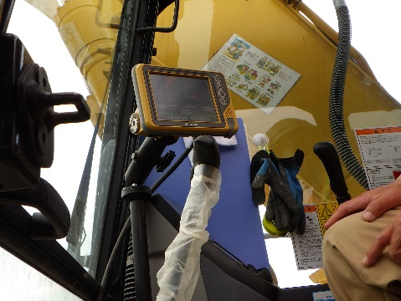
広島県建設分野の革新技術活用制度
《20●年●月●日時点》
技術部門に基づいて登録区分を選択してください。
様式A
申請技術を最もアピールできる部門を記載してください。
技術名称 ：申請技術をフルネームで記載
申請者名：●●●株式会社
技術部門：高度化 部門
登録
区分
区分３：活用促進技術
区分２：試行段階技術
区分１：開発・改良支援技術
適用できる事業分野を選択してください。（複数事業可）
■技術概要・ポイント（写真・図面等を適宜貼付）
■適用条件等（自然条件・現場条件等の活用上の留意点）
【建設機械のICT化施工により道路建設を行う技術の場合】
○従来は作業員が重機を操作し、掘削等を行っていたが、本技術を活
用することにより、高い品質を確保するとともに、効率的に掘削が
可能となった。
○また、設計図書等に基づいた土量掘削により、掘削も正確かつ効率
的に実施できるため、生産性が向上した。
適用事業
1.道路 2.河川 3.ダム 4.砂防 5.港湾 6.海岸
7.下水道 8.公園 9.その他 10.全般
従来技術は、●●といった現場条件では適用できない場面も多かったが、本技術は狭小な作業スペースや、人の操作により施工しにくい場所であっても活用可能である。
また、当該技術は、●●（※貼付図）のような現場条件でも適用が可能である。
技術部門に応じた技術的特徴・長所、効果等を記載してください。
写真や図面を貼り付ける場合は、内容や文字の判別できるサイズに調整してください。
自然条件・現場条件、当該技術の適用条件等について記載するとともに、適用可能な範囲（写真・図面等）を適宜貼付してください。
図面があれば貼付
適用可能な範囲の図
（示すことができれば貼付）
申請技術をイメージ
できる写真を貼付
技術に係る性能・機能等が国等の定める基準を満足するか、該当する法規制等に対して留意する点などを記載してください。
■技術の成立性
■公共事業における施工・活用方法
●●の工程は、●●の重機に●●を搭載して施工するため、均一かつ正確に施工できる。過去に実績があるなど、確実に施工できる。
また、●●法に抵触することないため、安全性にも十分配慮して活用が
可能である。
従来技術は、●●と●●の工程があるのに対し、本技術は、●●のため●●の工程が省略できるとともに、大規模な交通規制が不要となり、円滑に施工ができる。
申請する技術部門とは別に副次的効果のある部門があれば記載してください。
申請技術による施工方法・活用方法がわかるように簡潔に記載してください。
開発体制等について選択の上、企業名等を記載してください。
開発
体制等
1.単独 2.共同研究(民民) 3.共同研究(官民) 4.共同研究(民学)
開発会社： ●● 販売会社： ●● 協会： ●●協会
副部門(副次的効果)
効率化
部門

Slide 9
記入にあたっての留意事項 【次ページ：活用の効果について】
■従来技術の設定
従来技術は、申請技術の比較対象となる技術であり、公共事業等において標準的に活用される技術等を設定してください。また、工法については、「土木工事共通仕様書」や「土木工事標準積算基準書」等に記載されている工法から選定してください。材料等については、一般的に使用されているものから選定してください（従来技術の設定に悩まれる場合は、事前に事務局へ相談してください）。
申請技術がNETISに登録済みである場合、NETIS登録と同じ従来技術に設定していただいて構いません。
■活用の効果
発現する効果を原則として定量的に記入してください。
各評価項目について、従来技術と比較して少しでも効果が認められる場合は、「向上（一番左の列）」、少しでも効果が低減している場合は、「低下（一番右の列）」で評価してください。
「経済性」と「環境」の項目における効果の程度について、LCCの縮減など、“経済的になる”場合は「向上」としていください。また、CO2排出量削減など、“環境負荷が低減される”場合は「向上」としてください。
「経済性」と「工程」の縮減率（％）は、様式B-２及びB-３を参照の上、必ず記入してください。
評価項目のうち「その他」について、該当する効果がない場合には、○をつけずに「該当なし」と記入してください。
■副部門
副部門を設定しない場合（副次的効果がない場合）は、副部門のページを削除してください。
副部門として発現する効果を記入する際は、主部門と同じ内容とならないように留意し、副部門の視点でみた際の効果を記入してください。

Slide 10
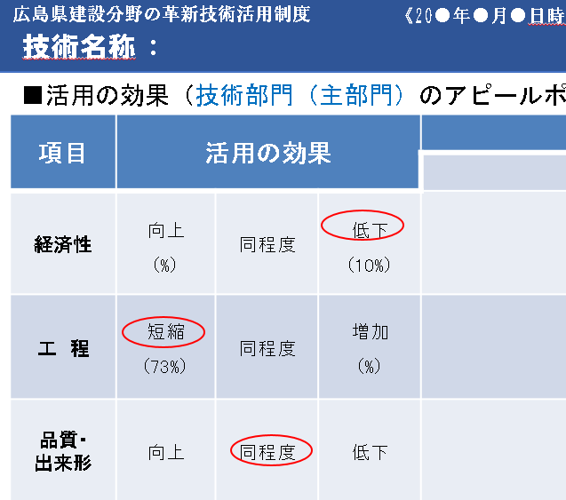
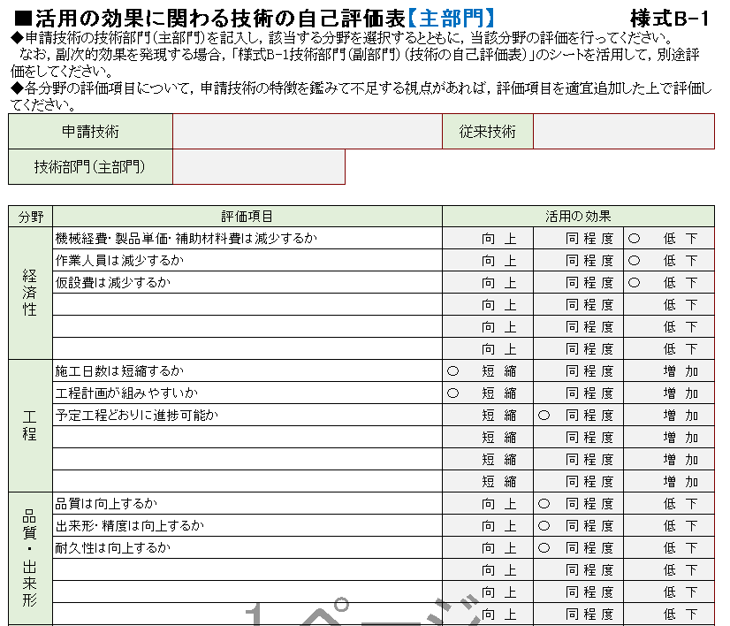
記入にあたっての留意事項 【次ページ：活用の効果について】
本シートと様式B-１の活用効果の度合いは同じ評価となるよう、整合を図ってください。様式B-１の評価項目は細分化されているため、項目ごとの評価の度合いを総合的に勘案して、様式Aの評価を記入してください。
（例）様式B-1 経済性の３項目のうち１つだけが「向上」、他２項目が「同程度」であっても、向上する１項目が著し
く向上しているのであれば、様式Aでは「向上」に○をつけていただいて構いません。
（例）様式Ａ
（例）様式Ｂ-1

Slide 11
広島県建設分野の革新技術活用制度
《20●年●月●日時点》
様式A
技術名称 ：申請技術をフルネームで記載
申請者名：●●●株式会社
○本シートと様式B-1の活用効果の度合いは同じ評価となるよう、整合を図ってください。
○活用の効果については主部門と副部門でシートを分けて記載ください。
（表の罫線の幅や長さを変更しないでください。）
■活用の効果（技術部門（主部門）のアピールポイント）
※従来技術名（○○○○○ ）
項目 | 活用の効果 |  |  | 発現する効果
 |  |  |  | 申請技術 | 従来技術
経済性 | 向上 （ 25 %） | 同程度 | 低下 （ %） | ICT施工による機械化で、的確に施工できるよう改善したことで、重機稼働時間の低減とともに経済性が向上した。 | 作業員が重機を操作して施工していたため、掘削に時間を要し、人件費、機械設備費等のコストがかさんでいた。
工 程 | 短縮 （ 20 %） | 同程度 | 増加 （ %） | ICT施工による機械化で、的確に施工できるよう改善したことで、迅速に施工できるようになった。 | 作業員が重機を操作して施工していたため、掘削に時間を要していた。
品質・ 出来形 | 向上 | 同程度 | 低下 | 従来の●●作業がICT化されたことで、作業員による重機操作が不要となり機械化されるため、品質・出来形が向上した。 | 作業員が重機を操作して施工していたため、掘削の正確性に欠けており、品質の保持が難しかった。
安全性 | 向上 | 同程度 | 低下 | 無人化施工により、現場で直接的な人手が不要となり、人的災害の危険性が減少する。 （高度化技術の無人化施工の例） | 作業員が重機を操作して施工していたため、危険性の高い場所であっても施工していた。
施工性 | 向上 | 同程度 | 低下 | 従来の●●作業が機械化されたことで、作業員の負担が減り作業性が向上する。 | 作業員が重機を操作して施工していたため、作業効率が悪いだけでなく、掘削の正確性に欠けていた。
環 境 | 向上 | 同程度 | 低下 | ●●材を使用することで産業廃棄物の発生量は従来と比較してあまり大きな変化はない。（長寿命化技術の記入例） | ●●材を使用すると、産業廃棄物の発生量が多かった。（長寿命化技術の例）
維持管理性 | 向上 | 同程度 | 低下 | 重機や人が立ち入りづらい危険性の高い場所であるため、維持管理や補修がしにくくなる。 | 従来では目視により、補修が必要な箇所の確認を行っており、時間もコストも要していた。
その他 | 向上 | 同程度 | 低下 | 該当なし | 該当なし

Slide 12
記入にあたっての留意事項 【次ページ：活用実績等について】
■活用実績
申請技術に関する県内実績について、一覧に最大11件まで新しいものから優先して記入してください。県外実績しかない場合は、県外の実績でも構いません。
発注機関の欄について、以下の機関の実績は、すべて「広島県」と統一して記入してください。
（誤った例： 「広島県土木建築局」、「広島県○○課」、「広島県○○建設事務所」、
「広島県○○建設事務所○○支所」、「広島県○○事務所」）
※広島高速道路公社や広島県道路公社については、公社名のままとしてください。
民間工事（NEXCOは除く）については、記入しないでください。
■国土交通省（NETIS）への登録状況
NETISの登録状況を必ずご確認の上、記入してください（NETISの登録期間が満了の場合は、記入できません）。
■知的財産等
特許や実用新案の有無について、該当する番号に必ず〇をつけてください（〇のつけ忘れが非常に多いです）。
■当該技術の課題と今後の改良予定
「区分３」で申請している場合は、今後の展望として考えていることがあれば、その概要を記入してください。
「区分２」や「区分１」で申請している場合は、開発途上において課題となっていることや、その課題への改良方針をどのように考えているか記入してください。なお、「区分１」の技術については、技術の開発ステップや開発の試行等をどのくらいのスパンで実施しようとしているか、そのスケジュールを記入してください。

Slide 13
広島県建設分野の革新技術活用制度
《20●年●月●日時点》
様式A
技術名称 ：申請技術をフルネームで記載
申請者名：●●●株式会社
■活用実績
■国土交通省(NETIS)への登録状況
発注者 | 県内件数 | 県外件数
広島県 | 30 件 | ―
その他公共機関 | 55 件 | 15 件
民間等 | 5 件 | 8 件
申請地方 整備局名 | 登録年月日 | 登録番号 | 評価 (事前・事後)
●●地方整備局 | 2021.●.● | CG-100000-A | 評価なし
■建設技術審査証明の発行状況
発注者 | 年度 | 公共工事名（事業名）
●●地方整備局 | H29 | ●●●線道路改良工事
●●市 | H30 | ●●●川高潮対策工事
●●県 | R２ | ●●●地区急傾斜地崩壊対策工事
発行機関名 | 証明書発行年月日 | 証明書番号
●●● | 2021.●.● | ●●-●●
●●● | 2021.●.● | ●●-●●
■国及び都道府県等による技術的審査を受けている状況
● ○○協会の審査基準を満たし、認定済み（2018.○.○）
● ○○県の審査基準を満たし、認定済み（2015.○.○）
● ○○協会による○○大賞を受賞（2016.○.○）
県内における実績について新しい実績から優先して記載してください。
県外実績のみしかない場合は、県外実績を記載しても構いません。
※表の罫線の幅や長さを変更せずに、
実績件数は一覧にある11件までとしてください。
■知的財産等
特許・実用新案 |  | 番 号
特許 | １．あり ２．出願中 ３．出願予定 ４．なし | ●●-●●
実用新案 | １．あり ２．出願中 ３．出願予定 ４．なし
■当該技術の課題と今後の改良予定
現在の技術では、●●が可能になったものの、 ●●を大幅に削減できていない。
そのため、●●に基づき、●●へと発展させる計画である。
申請技術に関する課題と
今後の改良、バージョンアップ等の予定を記載してください。

